Slide 1
Attention Module
#(taskp1)
#(sup1p1)
#(heat1p1)
Attention Layer 1
Key
Sup. Img. 1
Sup. Img. 2
Sup. Img. 3
#(n1)
#(att1)
Sup. Img. 1
#(sup2p1)
#(heat2p1)
#(n2)
Query
Sup. Img. 2
#(sup3p1)
#(heat3p1)
Sup. Img. 3
#(n3)

Slide 2
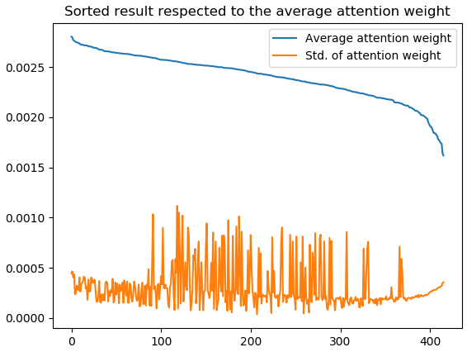
Attention Module
#(taskp2)
#(sup1p2)
#(heat1p2)
#(att2)
#(n1p2)
#(sup2p2)
#(heat2p2)
#(n2p2)
#(sup3p2)
#(heat3p2)
#(l1sub1)
#(l1sub4)
#(l1sub7)
#(l1sub10)
#(l1sub13)
#(n3p2)
#(l1sub2)
#(l1sub5)
#(l1sub8)
#(l1sub11)
#(l1sub14)
#(l1sub3)
#(l1sub6)
#(l1sub9)
#(l1sub12)
#(l1sub15)

Slide 3
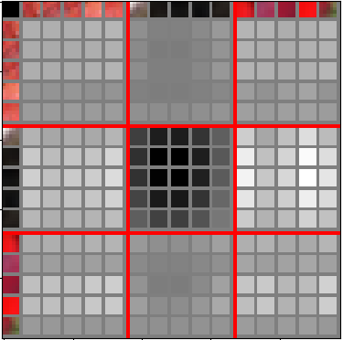
Attention Module
#(taskp3)
#(sup1p3)
#(heat1p3)
#(n1p3)
Key
#(att3)
#(sup2p3)
#(heat2p3)
#(n2p3)
Query
#(sup3p3)
#(heat3p3)
#(n3p3)

Slide 4
Attention Module
#(taskp4)
#(sup1p4)
#(heat1p4)
Attention Layer 2
Key
#(n1p4)
Sup. Img. 1
Sup. Img. 2
Sup. Img. 3
#(l2att1)
Sup. Img. 1
#(sup2p4)
#(heat2p4)
#(n2p4)
Sup. Img. 2
Query
#(sup3p4)
#(heat3p4)
Sup. Img. 3
#(n3p4)

Slide 5
Attention Module
#(taskp5)
#(sup1p5)
#(heat1p5)
#(l2att2)
#(n1p5)
#(sup2p5)
#(heat2p5)
#(n2p5)
#(sup3p5)
#(heat3p5)
#(l2sub1)
#(l2sub4)
#(l2sub7)
#(l2sub10)
#(l2sub13)
#(n3p5)
#(l2sub2)
#(l2sub5)
#(l2sub8)
#(l2sub11)
#(l2sub14)
#(l2sub3)
#(l2sub6)
#(l2sub9)
#(l2sub12)
#(l2sub15)

Slide 6
Prediction Result
#(sup1p6)
#(sup2p6)
#(sup3p6)
#(taskp6)
#(heat1p6)
#(heat2p6)
#(heat3p6)
Label : 1
Th. : 0.5
Query image
#(rp_1)
#(rp_2)
#(rp_3)
#(rp_4)
#(rp_5)
#(rp_6)
#(rp_7)
#(rp_8)
#(rp_9)
#(rp_10)
Prediction (image level prob.)
#(score1)
#(score2)
#(score3)
#(score4)
#(score5)
#(score6)
#(score7)
#(score8)
#(score9)
#(score10)
Cam (pixel level prob.)
#(r_1)
#(r_2)
#(r_3)
#(r_4)
#(r_5)
#(r_6)
#(r_7)
#(r_8)
#(r_9)
#(r_10)

Slide 7
Prediction Result
#(sup1p7)
#(sup2p7)
#(sup3p7)
#(taskp7)
#(heat1p7)
#(heat2p7)
#(heat3p7)
Label : 0
Th. : 0.5
Query image
#(rp_11)
#(rp_12)
#(rp_13)
#(rp_14)
#(rp_15)
#(rp_16)
#(rp_17)
#(rp_18)
#(rp_19)
#(rp_20)
Prediction (image level prob.)
#(score11)
#(score12)
#(score13)
#(score14)
#(score15)
#(score16)
#(score17)
#(score18)
#(score19)
#(score20)
Cam (pixel level prob.)
#(r_11)
#(r_12)
#(r_13)
#(r_14)
#(r_15)
#(r_16)
#(r_17)
#(r_18)
#(r_19)
#(r_20)

Slide 8
Dynamic Prototypes
#(taskp8)
#(rpa1)
#(rpa2)
#(rpa3)
#(rpa4)
#(rpa5)
#(rpa6)
#(rpa7)
#(rpa8)
#(rpa9)
#(rpa10)
#(1P1)
#(1P2)
#(1P3)
#(1P4)
#(1P5)
#(1P6)
#(1P7)
#(1P8)
#(1P9)
#(1P10)
#(1w)
#(2P1)
#(2P2)
#(2P3)
#(2P4)
#(2P5)
#(2P6)
#(2P7)
#(2P8)
#(2P9)
#(2P10)
#(2w)
#(3P1)
#(3P2)
#(3P3)
#(3P4)
#(3P5)
#(3P6)
#(3P7)
#(3P8)
#(3P9)
#(3P10)
#(3w)
#(4P1)
#(4P2)
#(4P3)
#(4P4)
#(4P5)
#(4P6)
#(4P7)
#(4P8)
#(4P9)
#(4P10)
#(4w)

Slide 9
Dynamic Prototypes
#(taskp9)
#(rpb1)
#(rpb2)
#(rpb3)
#(rpb4)
#(rpb5)
#(rpb6)
#(rpb7)
#(rpb8)
#(rpb9)
#(rpb10)
#(5P1)
#(5P2)
#(5P3)
#(5P4)
#(5P5)
#(5P6)
#(5P7)
#(5P8)
#(5P9)
#(5P10)
#(5w)
#(6P1)
#(6P2)
#(6P3)
#(6P4)
#(6P5)
#(6P6)
#(6P7)
#(6P8)
#(6P9)
#(6P10)
#(6w)
#(7P1)
#(7P2)
#(7P3)
#(7P4)
#(7P5)
#(7P6)
#(7P7)
#(7P8)
#(7P9)
#(7P10)
#(7w)
#(8P1)
#(8P2)
#(8P3)
#(8P4)
#(8P5)
#(8P6)
#(8P7)
#(8P8)
#(8P9)
#(8P10)
#(8w)

Slide 10
Dynamic Prototypes
#(rpc1)
#(rpc2)
#(rpc3)
#(rpc4)
#(rpc5)
#(rpc6)
#(rpc7)
#(rpc8)
#(rpc9)
#(rpc10)
#(9P1)
#(9P2)
#(9P3)
#(9P4)
#(9P5)
#(9P6)
#(9P7)
#(9P8)
#(9P9)
#(9P10)
#(9w)
#(10P1)
#(10P2)
#(10P3)
#(10P4)
#(10P5)
#(10P6)
#(10P7)
#(10P8)
#(10P9)
#(10P10)
#(10w)
#(11P1)
#(11P2)
#(11P3)
#(11P4)
#(11P5)
#(11P6)
#(11P7)
#(11P8)
#(11P9)
#(11P10)
#(11w)
#(12P1)
#(12P2)
#(12P3)
#(12P4)
#(12P5)
#(12P6)
#(12P7)
#(12P8)
#(12P9)
#(12P10)
#(12w)

Slide 11
Dynamic Prototypes
#(taskp10)
#(rpd1)
#(rpd2)
#(rpd3)
#(rpd4)
#(rpd5)
#(rpd6)
#(rpd7)
#(rpd8)
#(rpd9)
#(rpd10)
#(13P1)
#(13P2)
#(13P3)
#(13P4)
#(13P5)
#(13P6)
#(13P7)
#(13P8)
#(13P9)
#(13P10)
#(13w)
#(14P1)
#(14P2)
#(14P3)
#(14P4)
#(14P5)
#(14P6)
#(14P7)
#(14P8)
#(14P9)
#(14P10)
#(14w)
#(15P1)
#(15P2)
#(15P3)
#(15P4)
#(15P5)
#(15P6)
#(15P7)
#(15P8)
#(15P9)
#(15P10)
#(15w)
#(16P1)
#(16P2)
#(16P3)
#(16P4)
#(16P5)
#(16P6)
#(16P7)
#(16P8)
#(16P9)
#(16P10)
#(16w)

